Slide 1
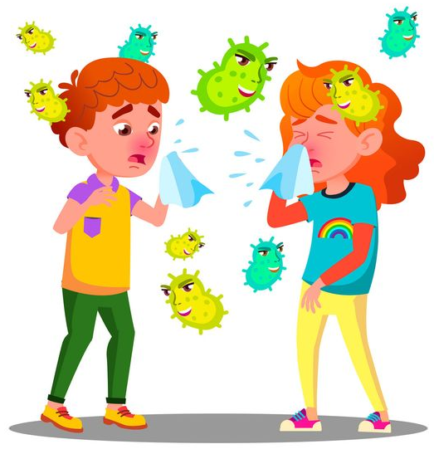
مَرَض الكورونا
طُرُق الوِقايَة مِنْهُ

Slide 2
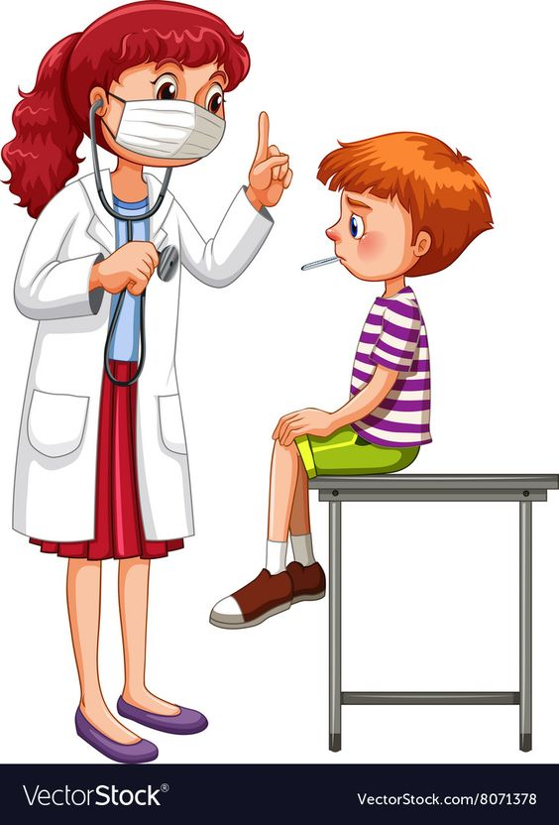
فيروس كورونا هي فصيلة كبيرة من الفيروسات التي قد تسبب المرض للحيوان والإنسان.
وَتَسَبَب لدى البشر حالات عدوى الجهاز التنفسي التي تتراوح حدتها من نزلات البرد الشائعة إلى الأمراض الأشد خطورةً

Slide 3
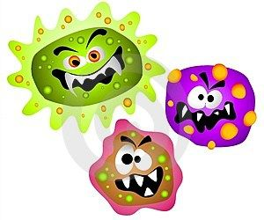
أَعْراض الفايروس

Slide 4
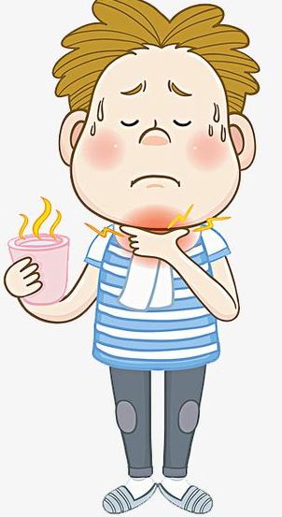
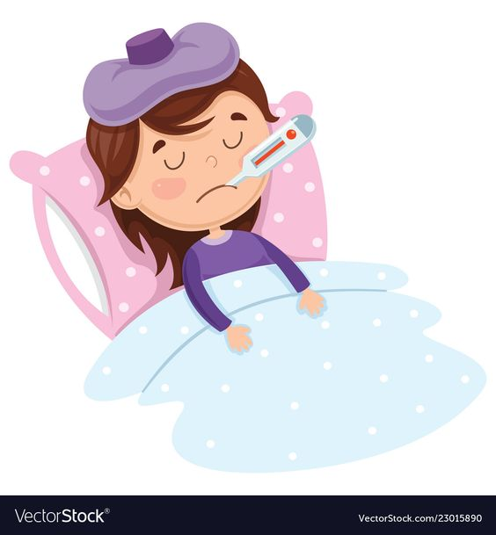
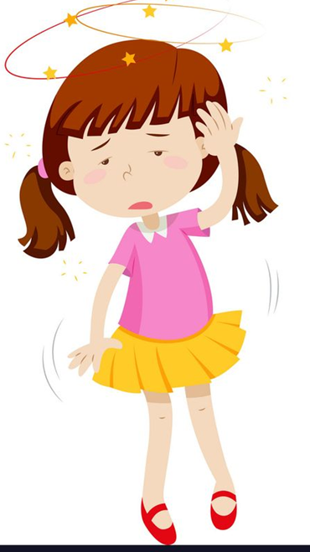
دَرَجة حرارة الجسم عالية
صُداع حاد
آلام في الحلق
سُعال شَديد

Slide 5
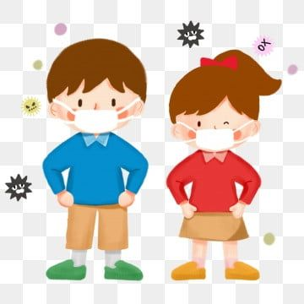
نَصائِح لِلحِمايَةِ مِن مَرَض الكورونا

Slide 6
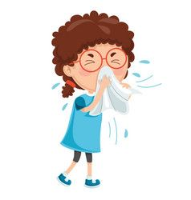
استعمل المنديل الورقي عند العطس ثم تخلص من المنديل
غَسْل اليَدَين جيدًا

Slide 7
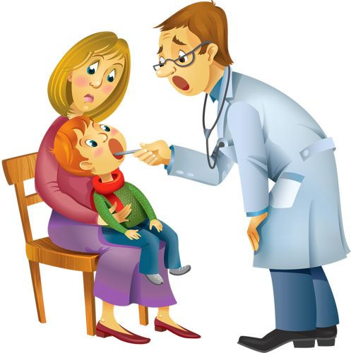
اذا ارتفعت د. حرارتك توجه للمستشفى
لازم بيتك حتى تشعر بتحسن

Slide 8
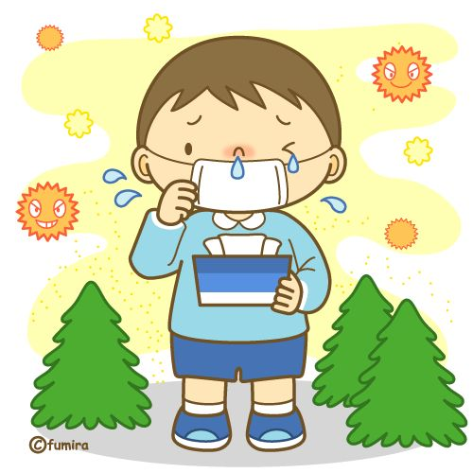
اسْتِعْمال الكمامة الطِّبية لكي لا تُصابَ بِالعَدوى

Slide 9
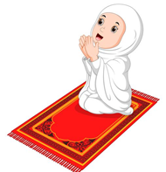
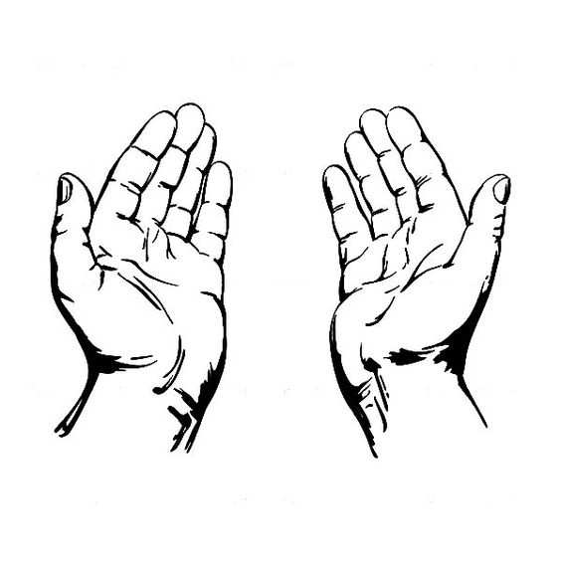
دُعاء الوِقايَة مِنَ الامْراض
اللهُمَّ اني أَعوذُ بِكَ مِنَ البَرَصْ وَالجُنونِ وَالجِذام وَمَن سَيِءِ الأَسقامِ

Slide 10
الله خير حافظ

Slide 11
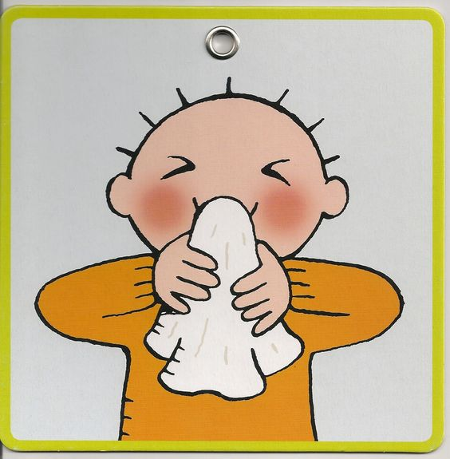

Slide 12
دُعاء الوِقايَة مِنَ الامْراض
اللهُمَّ اني أَعوذُ بِكَ مِنَ البَرَصْ وَالجُنونِ وَالجِذام وَمَن سَيِءِ الأَسقامِ
دُعاء الوِقايَة مِنَ الامْراض
اللهُمَّ اني أَعوذُ بِكَ مِنَ البَرَصْ وَالجُنونِ وَالجِذام وَمَن سَيِءِ الأَسقامِ
دُعاء الوِقايَة مِنَ الامْراض
اللهُمَّ اني أَعوذُ بِكَ مِنَ البَرَصْ وَالجُنونِ وَالجِذام وَمَن سَيِءِ الأَسقامِ
دُعاء الوِقايَة مِنَ الامْراض
اللهُمَّ اني أَعوذُ بِكَ مِنَ البَرَصْ وَالجُنونِ وَالجِذام وَمَن سَيِءِ الأَسقامِ
دُعاء الوِقايَة مِنَ الامْراض
اللهُمَّ اني أَعوذُ بِكَ مِنَ البَرَصْ وَالجُنونِ وَالجِذام وَمَن سَيِءِ الأَسقامِ
دُعاء الوِقايَة مِنَ الامْراض
اللهُمَّ اني أَعوذُ بِكَ مِنَ البَرَصْ وَالجُنونِ وَالجِذام وَمَن سَيِءِ الأَسقامِ
دُعاء الوِقايَة مِنَ الامْراض
اللهُمَّ اني أَعوذُ بِكَ مِنَ البَرَصْ وَالجُنونِ وَالجِذام وَمَن سَيِءِ الأَسقامِ

